Slide 1
ПРОБЛЕМЫ ПЛАНИРОВАНИЯ И ИСПОЛНЕНИЯ ПРОГРАММЫ ДТОиР ГПА
ООО «ГАЗПРОМ ТРАНСГАЗ ЮГОРСК»
Алексей Олегович Прокопец
Заместитель генерального директора по эксплуатации КС
Тел.: 8(34675) 22470 E-mail: AO.Prokopec@ttg.gazprom.ru
Совещание главных инженеров и начальников ПОЭКС ПАО «Газпром» 03.12.2018 – 06.12.2018
Notes:
Добрый день, уважаемые коллеги.
Разрешите представить Вашему вниманию доклад «Проблемы планирования и исполнения программы ДТОиР ГПА ООО «Газпром трансгаз Югорск».
Хочется начать с основных характеристик нашего Общества, которые представлены на слайде, а именно Программы ДТОиР на предстоящий период, которая состоит из более чем 800 мероприятий ежегодно.

Slide 2
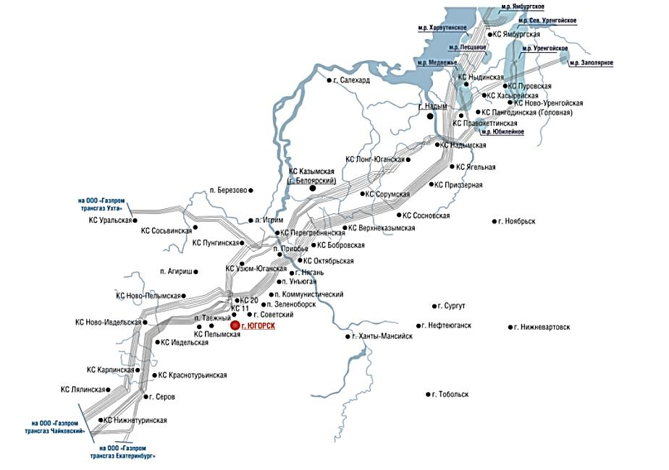
Основные характеристики ООО «Газпром трансгаз Югорск»
Протяженность газопроводов | 27 670 км
Количество КЦ | 221 ед.
Количество ГПА | 1171 ед.
Годовой объем транспорта газа | > 400 млрд м³
ГЕОГРАФИЯ
ДЕЯТЕЛЬНОСТИ
ГЕОГРАФИЯ
ДЕЯТЕЛЬНОСТИ
Программа ДТОиР ГПА 2019-2021
Год | 2019 | 2020 | 2021
КР | 130 | 111 | 126
СР | 82 | 96 | 85
ТР | 58 | 55 | 70
ТО | 496 | 494 | 485
НРР | 90 | 85 | 80
Всего | 856 | 849 | 846
Совещание главных инженеров и начальников ПОЭКС ПАО «Газпром» г.Москва 03.12.2018 – 06.12.2018
Notes:
Планирование указанных мероприятий осуществляется на основании требований нормативно-технической документации заводов-изготовителей ГПА, требований СТО Газпром, а также накопленного опыта эксплуатации ГПА.
Основными мероприятиями являются капитальные ремонты ГПА, выполнение которых, как известно, направлено на восстановления исправности, полное или близкое к полному восстановление ресурса изделия с заменой или восстановлением любых его частей, включая базовые.
Учитывая тот факт что капитальные ремонты ГПА проходят 1 раз в 7-8 лет, следует уделять пристальное внимание как планированию, так и к исполнению данных мероприятий. При этом сложившаяся система планирования ДТОиР в ПАО «Газпром» предусматривает формирование перечней объектов ремонта, а также дефектных ведомостей, которые по сути определяют первоначальный объем работ за 1,5…2 года до начала планируемого периода.

Slide 3
Статистика прогноза и факта поступлений газа в ГТС ООО "Газпром трансгаз Югорск"
Средняя достоверность планирования наработки парка ГПА составляет 77%
3,150
Наработка ГПА (млн.час.) факт
2,741
Совещание главных инженеров и начальников ПОЭКС ПАО «Газпром» г.Москва 03.12.2018 – 06.12.2018
Notes:
Для наиболее полного и достоверного планирования Общество формирует модель работы ГТС на предстоящий период основываясь при этом сценарными условиями:
Сведения об отключаемых участках МГ, проведение ППР КЦ и др. работ;
Ежемесячные планы поступлений газа с разбивкой по кварталам и помесячно от ФЭД ПАО «Газпром»;
Граничные (поступление в систему) давления и расходы газа;
Температуру окружающего воздуха, температуру на выходе из КЦ (за АВО газа) и температуру грунта.
Как видно из представленного слайда средняя достоверность планирования наработки составляет 77%, что связано как с изменяющейся стратегией эксплуатации ГТС ПАО «Газпром» в части уменьшения сезонной неравномерности, так и количеством отключаемых участков линейной части (о влиянии которых на количество работающих ГПА я расскажу подробнее).

Slide 4
Издержки недостоверности прогнозов загрузки ГТС и недостаточной гибкости системы планирования
Невозможность достоверного прогнозирования
Недостаточная гибкость системы планирования ДТОиР ГПА
Нестационарность процесса транспорта газа
Неритмичность поставки МТР
Фактическая наработка ГПА значительно отличается от плановой
Невозможность увеличения количества ремонтов
Обязательность достижения требуемой наработки запланированными к ТОиР объектами
Невозможность замены объектов ремонта
Необходимость эксплуатации ГПА за пределами МРР
Эксплуатация ГПА с низким КТС
Неэффективные режимы работы ГТС
Риск срыва транспорта газа
Отказ в страховом урегулировании
Неравномерность программ ремонта по годам
Совещание главных инженеров и начальников ПОЭКС ПАО «Газпром» г.Москва 03.12.2018 – 06.12.2018
Notes:
Таким образом имеющиеся сценарные условия, а именно:
Невозможность достоверного планирования;
Недостаточная гибкость системы планирования;
Нестационарность процесса транспорта газа;
Неритмичность поставок МТР
Приводят к следующим издержкам:
Необходимость эксплуатации ГПА за пределами МРР
Эксплуатация ГПА с низким КТС
Неэффективные режимы работы ГТС
Риск срыва транспорта газа
Отказ в страховом урегулировании
Неравномерность программ ремонта по годам

Slide 5
Рост количества отложенных ремонтов
3,150
Наработка ГПА, млн.час., факт
2,741
Совещание главных инженеров и начальников ПОЭКС ПАО «Газпром» г.Москва 03.12.2018 – 06.12.2018
Notes:
Итогом данных инертных подходов является накопление количества отложенных ремонтов ГПА, которое влияет, как на надёжность газотранспортной системы, так и на эффективность её эксплуатации.
На слайде представлен рост количества отложенных ремонтов ООО «Газпром трансгаз Югорск» за последние 2 года, а также прогноз его изменения на предстоящий период. Необходимо отметить связь между недостоверными исходными данными на этапе формирования программы ремонтов и сложившимся в настоящее время дефицитом свободных мощностей которые могут участвовать в процессе транспорта газа (так называемые «отложенные ремонты ГПА»).

Slide 6
Уменьшение сезонной неравномерности загрузки ГТС. Существенный рост наработки ГПА при работе в летнее время.
Совещание главных инженеров и начальников ПОЭКС ПАО «Газпром» г.Москва 03.12.2018 – 06.12.2018
Notes:
Теперь хочется более детально остановиться на причинах столь серьёзных отклонений между планом по наработке ГПА и сложившимся фактом.
В первую очередь необходимо отметить уменьшение сезонной неравномерности загрузки ГТС, из представленного графика видно существенное увеличение загрузки ГПА в летний период.

Slide 7
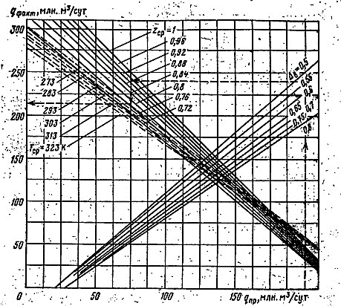
Основные факторы дополнительной потребности в располагаемой мощности ГПА в летний период
Снижение располагаемой мощности при увеличении температуры наружного воздуха | Увеличение потребляемой мощности ГПА при увеличении температуры газа в магистральном газопроводе
Увеличение температуры наружного воздуха на 20 градусов приводит к снижению располагаемой мощности на 20% | Увеличение температуры газа на 20 градусов приводит к снижению фактической пропускной способности МГ на 10% и, как следствие, к увеличению потребляемой мощности
120% Ne
Z_{ср} 0,96
∆20% Ne
100% Ne
∆ 0,55
∆10% Qфакт
∆20⁰C
∆20⁰C
Совещание главных инженеров и начальников ПОЭКС ПАО «Газпром» г.Москва 03.12.2018 – 06.12.2018
Notes:
Как известно, основными факторами влияющими на потребность в дополнительной мощности, и как следствие в дополнительном количестве включённых агрегатов в работу, являются:
Снижение располагаемой мощности при увеличении температуры наружного воздуха и…
Увеличение потребляемой мощности ГПА при увеличении температуры газа в магистральном газопроводе.
Все перечисленные обстоятельства нам хорошо известны а на слайде представлены основные зависимости и их влияние на располагаемую мощность.

Slide 8
Сравнение режимов работы ГТС при изменении температуры наружного воздуха
Дата | 16.11.2017 | 25.09.2018 | Изменение
Средняя температура наружного воздуха, ⁰С | - 6,38 | +15,34 | +21,72
Фактическое поступление, млн.нм³ | 1143,343 | 1153,867 | +10,524 (+1,00%)
Средняя температура газа за АВОг, ⁰С | 15,31 | 24,54 | +9,23
Длина отключённых участков ЛЧ МГ, м | 1973,2 | 2010,4 | +37,2 (+2,00%)
Количество ГПА в работе, шт | 322 | 400 | +78 (+24,2%)
Изменение температуры наружного воздуха
на 10°С влечет увеличение
потребляемого моторесурса более чем 12%.
Совещание главных инженеров и начальников ПОЭКС ПАО «Газпром» г.Москва 03.12.2018 – 06.12.2018
Notes:
Для примера нами проведён анализ режимов работы ГТС и подобраны режимы при одинаковой средней температуре окружающей среды, одинаковым поступлениям газа в систему, одинаковое количество отключённых участков линейной части МГ. В результате видно что при прочих равных увеличение температуры окружающего воздуха на 10 градусов приводит к увеличению потребляемого моторесурса более чем на 12 процентов!

Slide 9
Зависимость количества работающих ГПА
от загрузки ГТС и объема проведения ремонтных работ на ЛЧ
1240 км
90
+ 30 ГПА (50.0%)
60
0 км
+ 90 млн.м³/сут (12.2 %)
Совещание главных инженеров и начальников ПОЭКС ПАО «Газпром» г.Москва 03.12.2018 – 06.12.2018
Notes:
Следующим немаловажным фактором является длина отключённых участков магистрального газопровода. Обществом проведены технологические расчеты на примере участка ГТС КС Правохеттинская – КС Таежная. При проведении расчетов уровень давления и температура на входах (выходах) участка ГТС, а также характеристики газотранспортного оборудования и температура окружающего воздуха были постоянны. При транспортировке газа в объёме 735 млн.м3/сут. с полностью включенной в работу ЛЧ, количество работающих ГПА - 60 агрегатов. При отключении 1240 км для сохранения транспорта газа в объеме 700 млн.м3 необходима дополнительная загрузка ГПА в количестве 30 агрегатов, что составляет 50.0% от первоначального количества. При включении в работу 1240 км отключенных участков МГ и сохранении количества работающих ГПА на уровне 90 агрегатов, получаем потенциал для роста транспортировки газа на 12.2% или на 90 млн.м3/сут.

Slide 10
Зависимость количества работающих ГПА
от загрузки ГТС и объема проведения ремонтных работ на ЛЧ
+19
+17
+16
+14
При неизменных внешних условиях количество работающих ГПА, необходимых для обеспечения заданного режима работы,
увеличивается на 1 за каждые 30 км отключённого газопровода
Совещание главных инженеров и начальников ПОЭКС ПАО «Газпром» г.Москва 03.12.2018 – 06.12.2018
Notes:
На слайде представлена зависимость количества работающих агрегатов от протяжённости отключённых участков при поступлении 1,2 млрд/сут и при средней температуре наружного воздуха -20 градусов.
При неизменных внешних условиях количество работающих ГПА, необходимых для обеспечения заданного режима работы увеличивается на 1 за каждые 30 км отключённого газопровода

Slide 11
Критерии существенности при рассмотрении результатов ПХД ДО ПАО «Газпром»
№ п/п | Контролируемые показатель | Нарушение |  |  |  | Ответственный исполнитель | Контролирующее подразделение
 |  | Несущественное | Существенное | Серьёзное | Грубейшее
6 | Квартальные пообъектные планы капитального ремонта (% от общего количества ремонтируемых объектов) | корректировка не более 5% | корректировка не более 10% | корректировка не более 15% | корректировка более 20% | Дочерние общества ПАО «Газпром» | Департамент (С.В. Скрынников)
7 | План капитального ремонта ГПА (% от количества ГПА, установленного планом) | невыполнение объёмов свыше 2% без последствий для транспорта газа | невыполнение объёмов свыше 5% без последствий для транспорта газа | невыполнение объёмов свыше 10% без последствий для транспорта газа | невыполнение объёмов свыше 15% или с последствиями для транспорта газа | Дочерние общества ПАО «Газпром» | Департамент (С.В. Скрынников) Департамент (В.А. Михаленко) Департамент (С.Н. Панкратов)
10 | Переработка установленного межремонтного ресурса ГПА более чем на 10% | - | До 5% парка или 1 ГПА при парке меньше 20 ГПА | до 8% парка | свыше 8% парка | Дочерние общества ПАО «Газпром» | Департамент (В.А. Михаленко)
Совещание главных инженеров и начальников ПОЭКС ПАО «Газпром» г.Москва 03.12.2018 – 06.12.2018
Notes:
Указанные обстоятельства обуславливают необходимость для ежеквартальной корректировки плана ДТОиР в объёме необходимом и достаточном для нормального функционирования газотранспортной системы, однако существует ряд обстоятельств не позволяющих в достаточной мере оперативно влиять на бизнес-процесс ДТОиР, а именно:
Контролируемые ПАО «Газпром» показатели по хорошо известным всем критериям существенности:
Корректировка квартальных пообъектных планов капитального ремонта более чем на 20% является грубейшим нарушением;

Slide 12
Несовершенство бизнес-процесса ДТОиР
3
Формирование осуществляется за 1,2-1,5 года, к началу реализации требует корректировки до 20%.
После изменения стоимости МТР, СМР, завершения процедур сметных комиссий, план ремонтов подвергается неоднократному изменению всех объектов ДТОиР ГПА.
После начала ремонта и вскрытия ГПА уточнение технического состояния требует корректировки около 10% объемов работ.
После начала ремонта и вскрытия ГПА выявляется необходимость в дополнительной заявке МТР.
А
1
1
Г
Д
2
2
Б
В
4
3
Этапы планирования и исполнения ДТОиР
А
Формирование перечня объектов ремонтов
Формирование дефектных ведомостей
Формирование сводных разделительных ведомостей
Исполнение плана ДТОиР
Квартальные корректировки плана ДТОиР
Б
4
В
Г
Д
Совещание главных инженеров и начальников ПОЭКС ПАО «Газпром» г.Москва 03.12.2018 – 06.12.2018
Notes:
Таким образом, можно констатировать несовершенство бизнес-процесса ДТОиР по следующим критериям:
Формирование осуществляется за 1,2-1,5 года, к началу реализации требует корректировки до 20%.
После изменения стоимости МТР, СМР, завершения процедур сметных комиссий, план ремонтов подвергается неоднократному изменению всех объектов ДТОиР ГПА.
После начала ремонта и вскрытия ГПА уточнение технического состояния требует корректировки около 10% объемов работ.
После начала ремонта и вскрытия ГПА выявляется необходимость в дополнительной заявке МТР.

Slide 13
Компенсирующие мероприятия Предложения
3
Обязательность ежеквартальной корректировки плана ДТОиР ГПА в зависимости от изменения плана поступления газа в ГТС Общества
Обеспечение заключения договоров на поставку МТР не позднее начала 4 квартала года, предшествующего планируемому
Обеспечение учёта фактических затрат по восстановлению заданных характеристик ГПА и последующего включения в план ДТОиР
Создание аварийного (неснижаемого) запаса МТР на складах Общества с возможностью, при необходимости, его использования и последующего включения в план ДТОиР
Исключение из критериев существенности показателя по корректировке планов ДТОиР ГПА
А
1
1
Г
Д
2
2
Б
В
3
4
Этапы планирования и исполнения ДТОиР
А
Формирование перечня объектов ремонтов
Формирование дефектных ведомостей
Формирование сводных разделительных ведомостей
Исполнение плана ДТОиР
Квартальные корректировки плана ДТОиР
4
Б
В
5
Г
Д
Совещание главных инженеров и начальников ПОЭКС ПАО «Газпром» г.Москва 03.12.2018 – 06.12.2018
Notes:
И завершаю свою презентацию хочу представить ряд предложений, которые позволят синхронизировать процесс обеспечения транспорта газа и ДТОиР ГПА:
- Обязательность ежеквартальной корректировки плана ДТОиР ГПА в зависимости от изменения плана поступления газа в ГТС Общества
- Обеспечить заключение договоров на поставку МТР не позднее начала 4 квартала года, предшествующего планируемому
- Обеспечить учёт фактических затрат по восстановлению заданных характеристик ГПА и последующего включения в план ДТОиР
- Создание аварийного (неснижаемого) запас МТР на складах Общества с возможностью, при необходимости, его использования и последующего включения в план ДТОиР
- Исключить из критериев существенности показатель по корректировке планов ДТОиР ГПА

Slide 14
Алексей Олегович Прокопец
Заместитель генерального директора по эксплуатации КС
Тел.: 8(34675) 22470 E-mail: AO.Prokopec@ttg.gazprom.ru
Совещание главных инженеров и начальников ПОЭКС ПАО «Газпром» г.Москва 03.12.2018 – 06.12.2018

